Slide 1
Attention -識別票利用の注意-
各日・各島毎に識別票を用意してあります。各自印刷し、ご自身の宅配搬入に使う段ボールなどの側面に必ず貼り付けるようにしてください。サークル名、配置番号、荷物の個数について自分たちのサークル向けに書き換えて利用してください。
下記要件を必ず読み、これに従って発送してください。
クロネコヤマトを利用する
荷物側面に識別票を印刷し貼り付ける＜カラー印刷＞
代金は元払いする
宛先は次のものを利用する
〒170-0013
東京都豊島区東池袋3-1-4 池袋サンシャインシティ 文化会館2F 展示ホールD−3・4 技術書典運営事務局
ご依頼主の電話番号欄には当日連絡のつく電話番号を必ずご記入ください
7月11日指定 時間指定無しとする（宅配事業者の都合上、必ず時間指定無しとしてください）
7月9日までを目安に発送すること（不着事故が怖いので、早め早めの作業をお願いします）
※差分は配置番号の背景色だけです。この背景色は宅急便の引取にあたって隣り合った島と区別が付きやすいように差をつけています。技術書典イベントで公式のカラーリングというわけではありません。
Notes:
ファイル > コピーを作成 して自分用にカスタマイズし、印刷して使ってください。

Slide 2
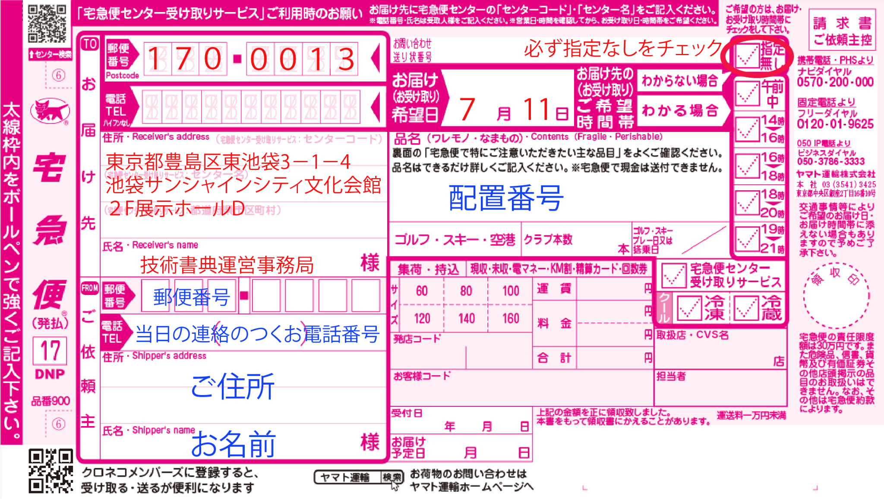
送り状(見本)
Notes:
ファイル > コピーを作成 して自分用にカスタマイズし、印刷して使ってください。

Slide 3
日時：07月11日(日) 開催
催事名：技術書典11
東京都豊島区東池袋3-1-4
池袋サンシャインシティ文化会館2F
展示ホールD
サークル名： CHIRIMEN コミュニティ
配置番号
う13
(1/1)個
Notes:
ファイル > コピーを作成 して自分用にカスタマイズし、印刷して使ってください。

